Slide 1








사각지대 위험인식 프로그램 HEAD-UP
종합설계프로젝트
중간 보고서
과제명 : 사각지대 위험인식 프로그램
팀번호 : 4조
멘토기업명 : SKT
Capstone Design Project
Midterm Report
Assignment Name : Danger Detection in Blind Spot
Team Number : 4th
Mentor Company: SKT

Slide 2
사각지대 위험인식 프로그램 HEAD-UP
INDEX
1. Development Status
2. Mentoring and Meeting Log
3. Future Plan
4. Difficulty

Slide 3
사각지대 위험인식 프로그램 HEAD-UP
[ 1 ]
Development Status

Slide 4
1. Development Status
사각지대 위험인식 프로그램 HEAD-UP
“
”
Traffic-Accident-in-Alley Prevention
System by Object Tracking in
Video Surveillance Camera
Streaming Video
3

Slide 5









1. Development Status
사각지대 위험인식 프로그램 HEAD-UP
Target Situation
4

Slide 6
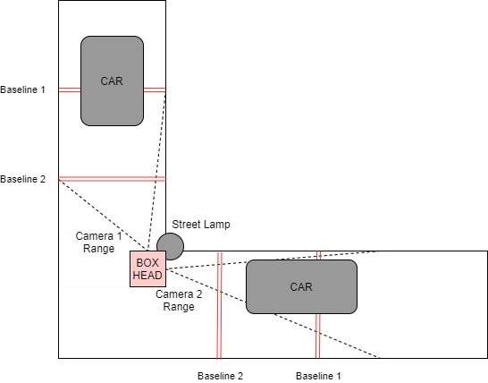
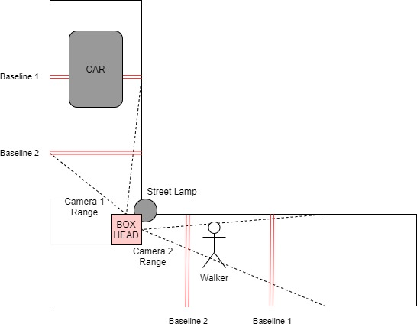
1. Development Status
사각지대 위험인식 프로그램 HEAD-UP
Target Situation
5

Slide 7
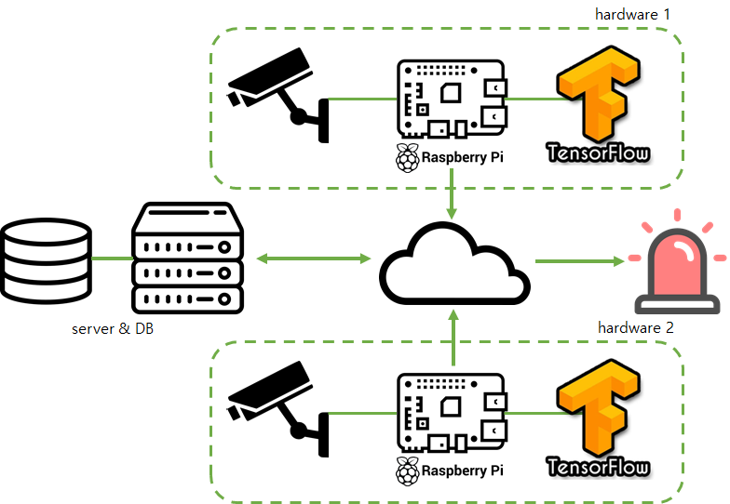
1. Development Status
사각지대 위험인식 프로그램 HEAD-UP
System Architecture
6

Slide 8
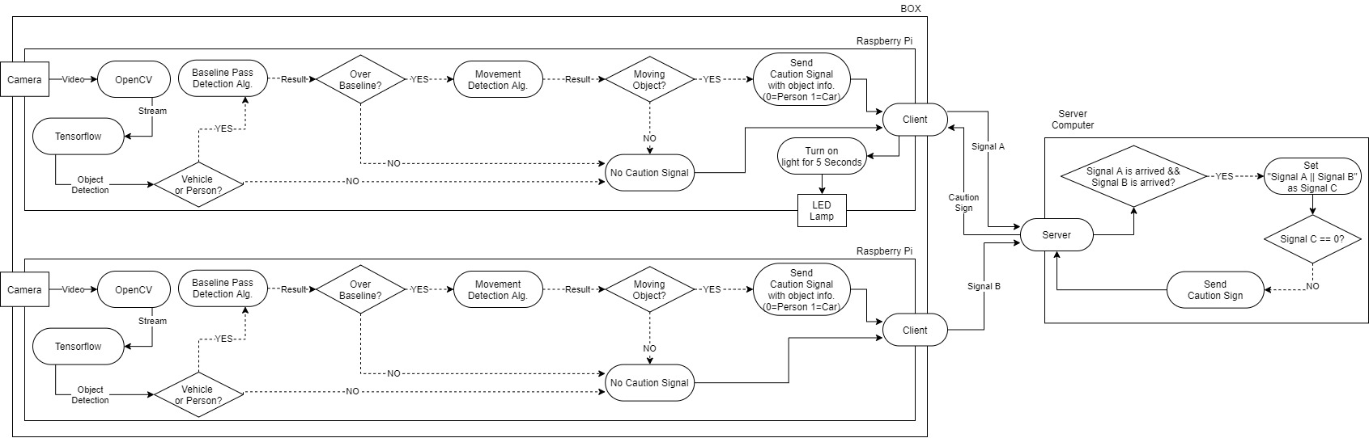
1. Development Status
사각지대 위험인식 프로그램 HEAD-UP
Business Process Model and Notation
7

Slide 9
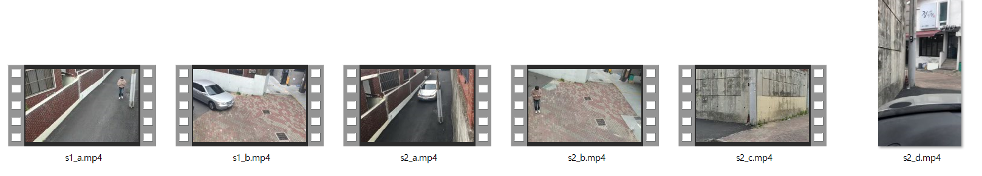
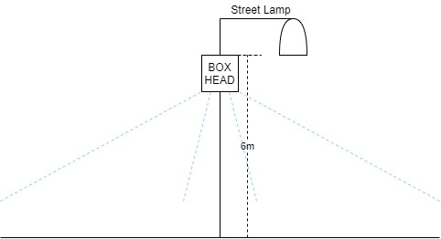
1. Development Status
사각지대 위험인식 프로그램 HEAD-UP
Detection Signal Rule
None | Person | Car
-1 | 0 | 1
Take Sample Videos & Set Hardware Limitation & Rule
8

Slide 10
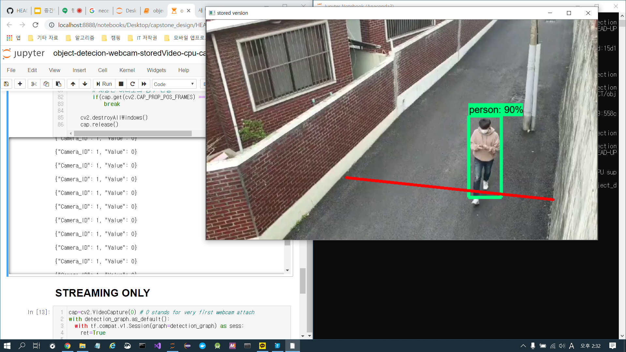
1. Development Status
사각지대 위험인식 프로그램 HEAD-UP
Client Result : Person Detection
9

Slide 11
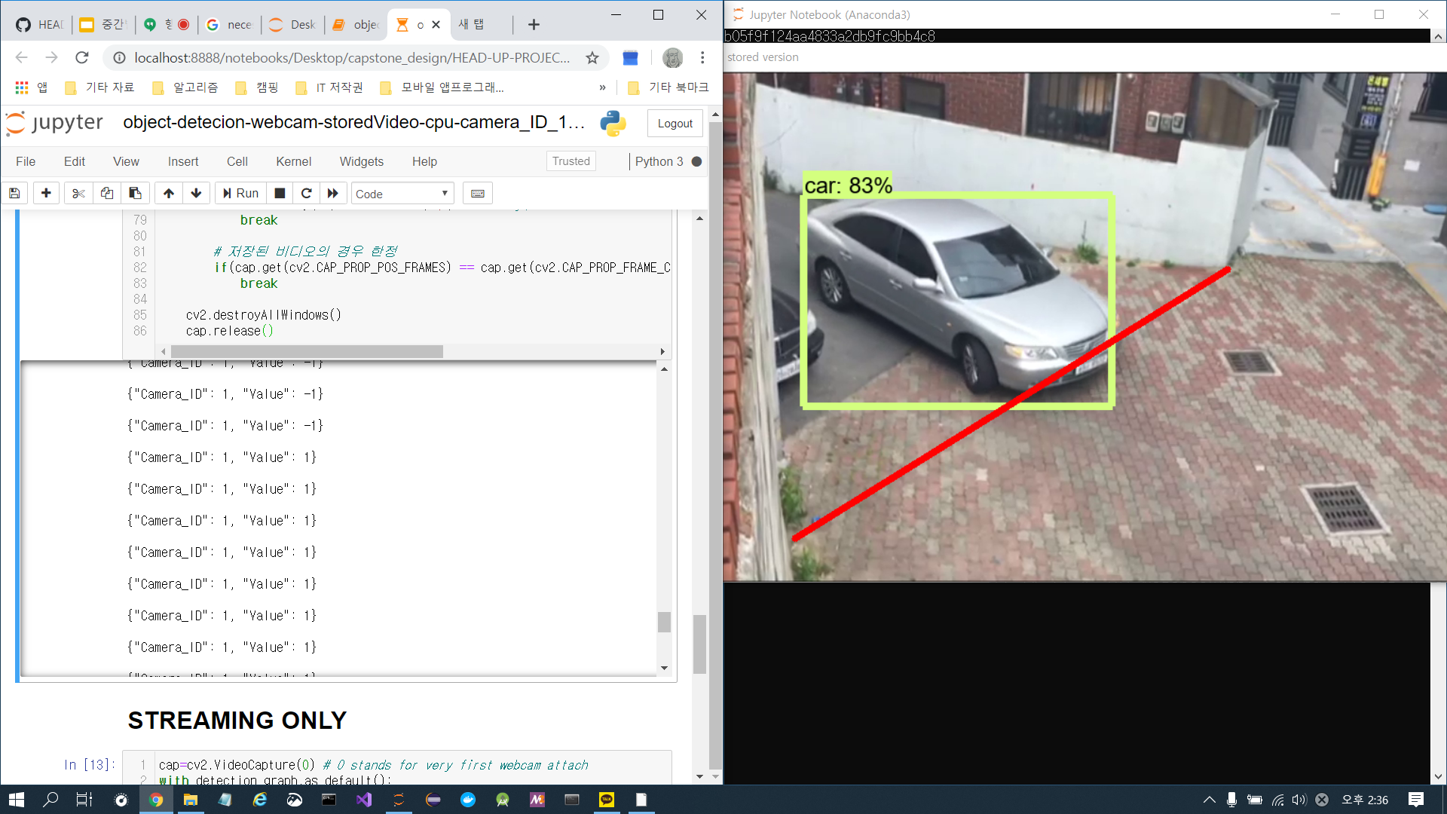
1. Development Status
사각지대 위험인식 프로그램 HEAD-UP
Client Result : Car Detection
10

Slide 12
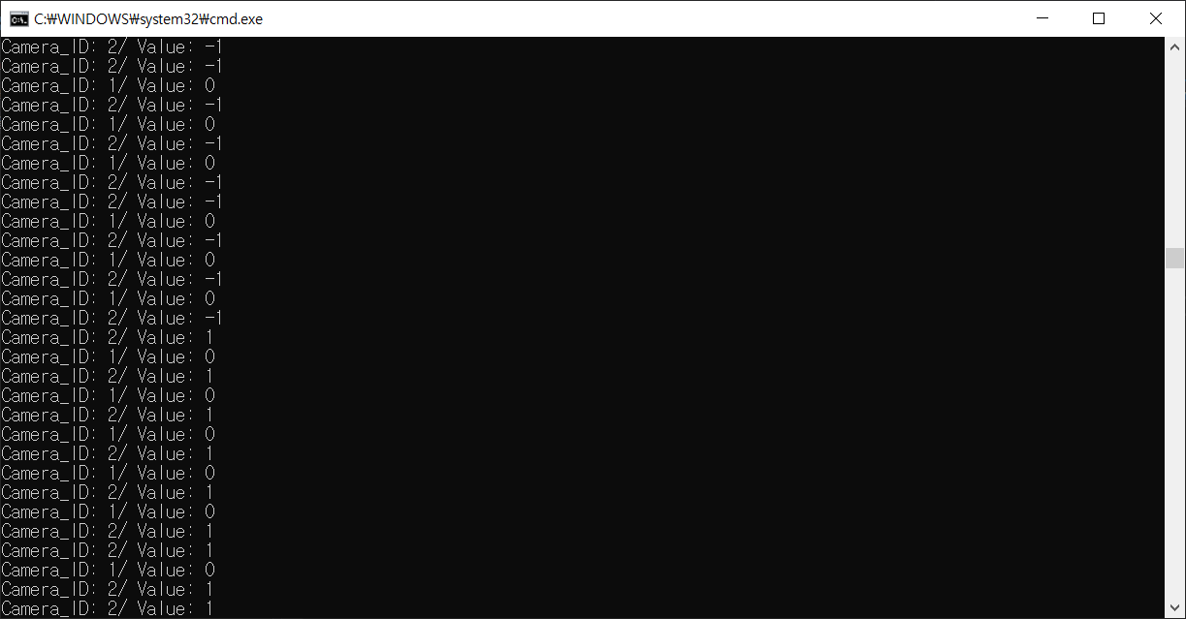
1. Development Status
사각지대 위험인식 프로그램 HEAD-UP
Server Result
11

Slide 13
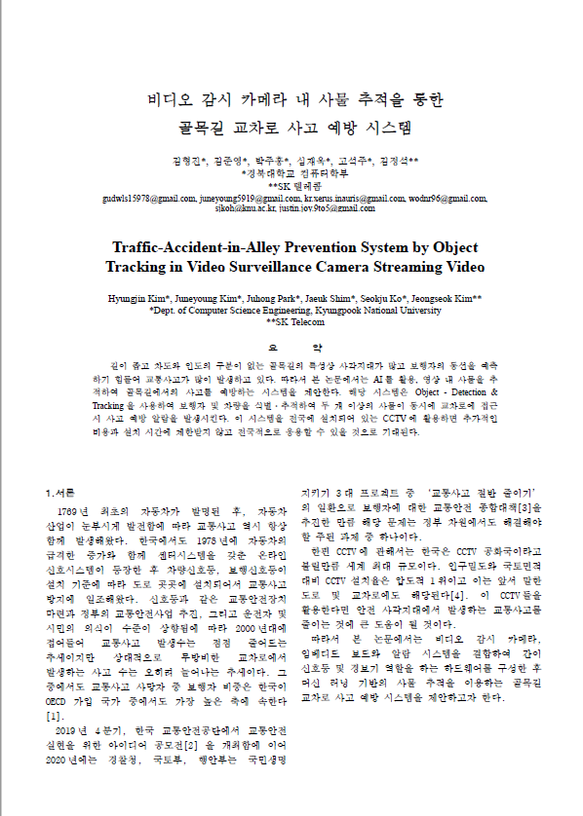
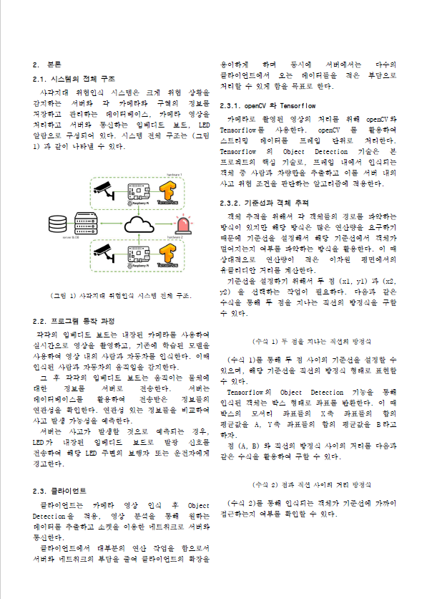
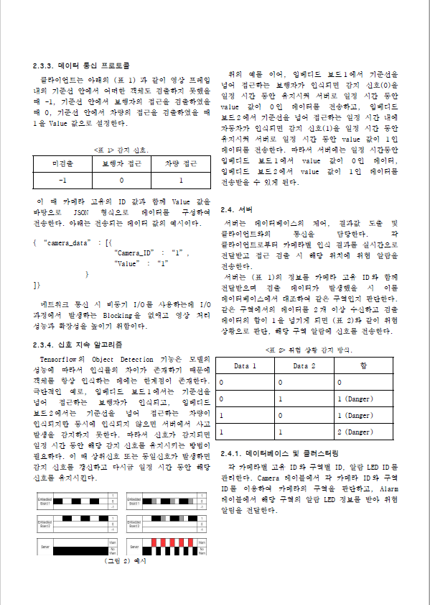
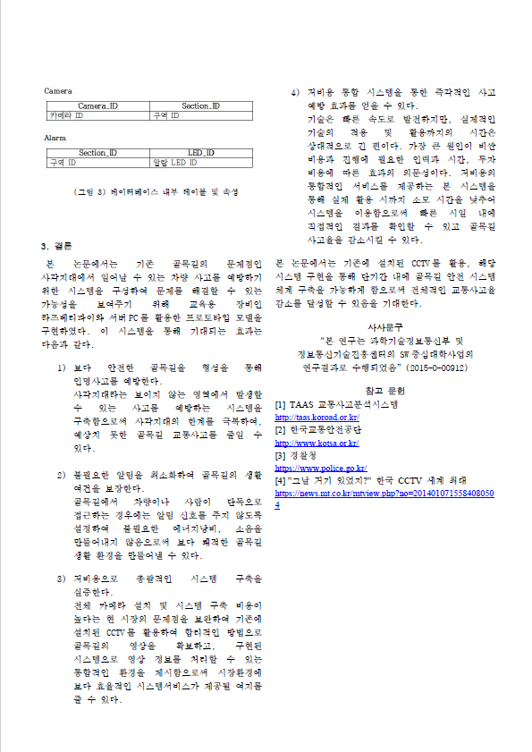
1. Development Status
사각지대 위험인식 프로그램 HEAD-UP
Complete Draft Thesis
12

Slide 14
사각지대 위험인식 프로그램 HEAD-UP
[ 2 ]
Mentoring
and
Meeting Log

Slide 15
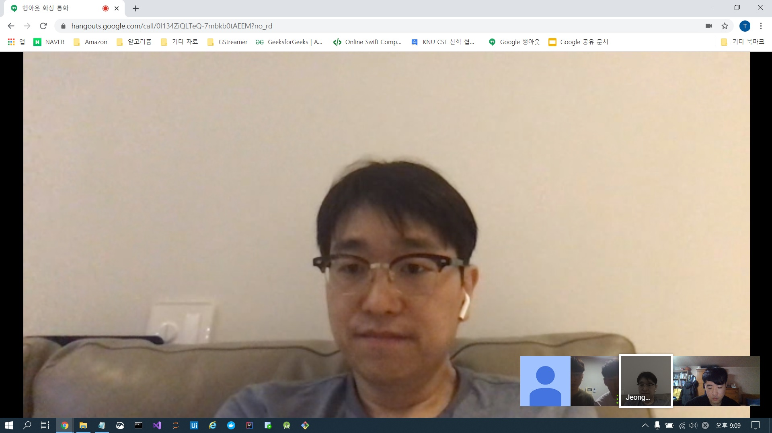

2. Mentoring and Meeting Log
사각지대 위험인식 프로그램 HEAD-UP
Meeting Tool - Google Hangouts
14

Slide 16
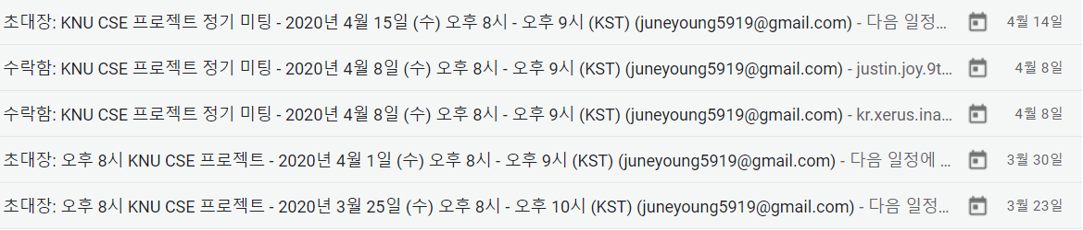
2. Mentoring and Meeting Log
사각지대 위험인식 프로그램 HEAD-UP
Regular Meeting - Every Wednesday 8PM
15

Slide 17
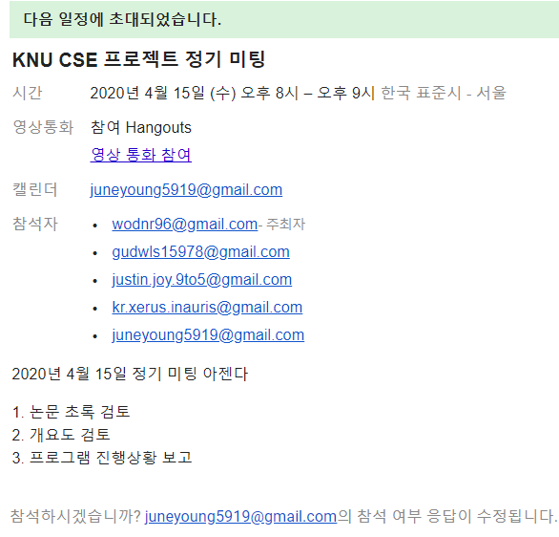
2. Mentoring and Meeting Log
사각지대 위험인식 프로그램 HEAD-UP
Regular Meeting - Invitation and Agenda
16

Slide 18
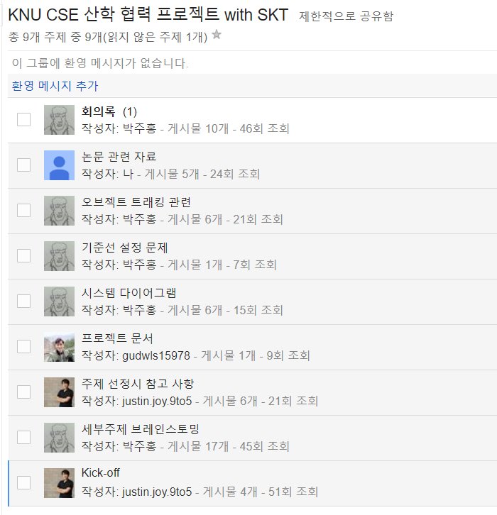
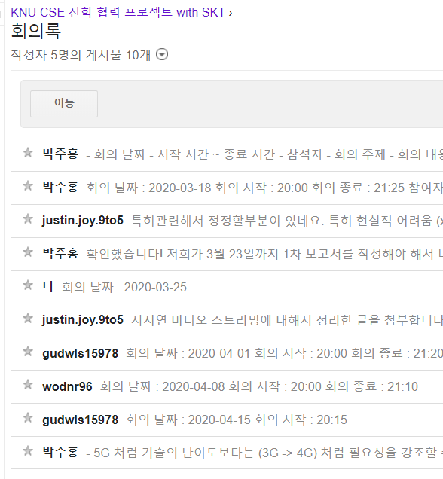
2. Mentoring and Meeting Log
사각지대 위험인식 프로그램 HEAD-UP
Assistant Tool - Google Groups
17

Slide 19
사각지대 위험인식 프로그램 HEAD-UP
[ 3 ]
Future Plan

Slide 20




3. Future Plan
사각지대 위험인식 프로그램 HEAD-UP
Change Hardware Platform and OS
19

Slide 21
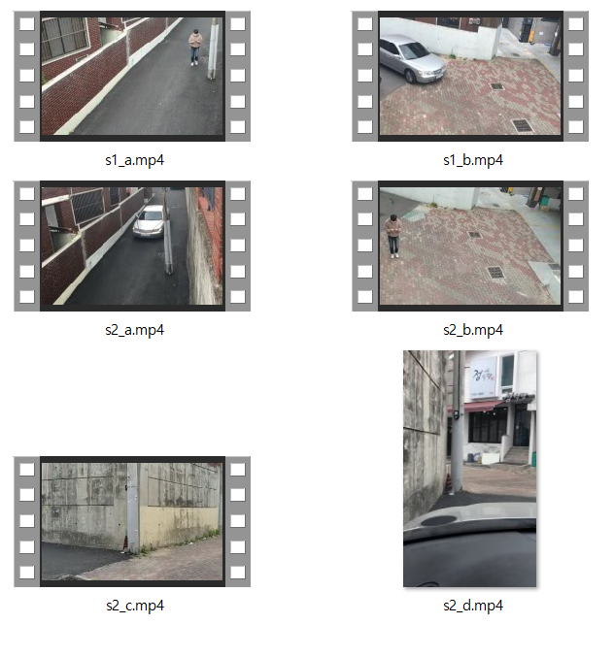


3. Future Plan
사각지대 위험인식 프로그램 HEAD-UP
Change Data Source
20

Slide 22


3. Future Plan
사각지대 위험인식 프로그램 HEAD-UP
Change Server Environment
20

Slide 23
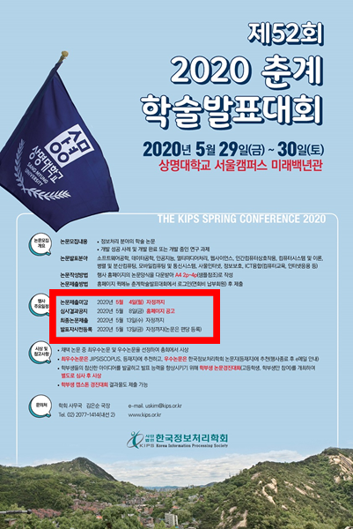
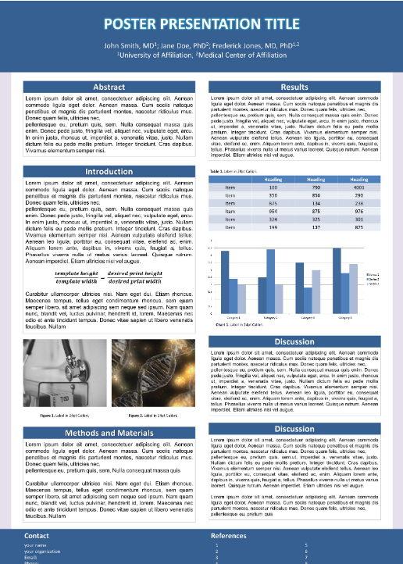
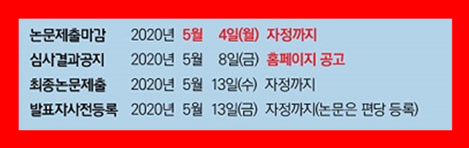
3. Future Plan
사각지대 위험인식 프로그램 HEAD-UP
<KIPS> Conference and Poster Making
23

Slide 24
사각지대 위험인식 프로그램 HEAD-UP
[ 4 ]
Difficulty

Slide 25




4. Difficulty
사각지대 위험인식 프로그램 HEAD-UP
Package Delay
Conference Delay
25

Slide 26
사각지대 위험인식 프로그램 HEAD-UP
Thank you.
QnA

